Slide 1
BÀI 53:
SO SÁNH
CÁC SỐ CÓ BA CHỮ SỐ

Slide 3
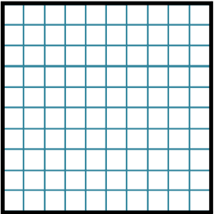
a)
237 > 233
233 < 237
237
>
233
b)
328 < 338
338 > 328
328
<
338

Slide 4
c)
213 > 134
134 < 213
213
>
134
Quy tắc so sánh:
Đầu tiên so sánh số trăm: Số nào có số trăm lớn hơn thì số đó lớn hơn.
Cùng số trăm, so sánh số chục: Số nào có số chục lớn hơn thì lớn hơn.
Cùng số trăm, cùng số chục: Số nào có số đơn vị lớn hơn thì lớn hơn.

Slide 6
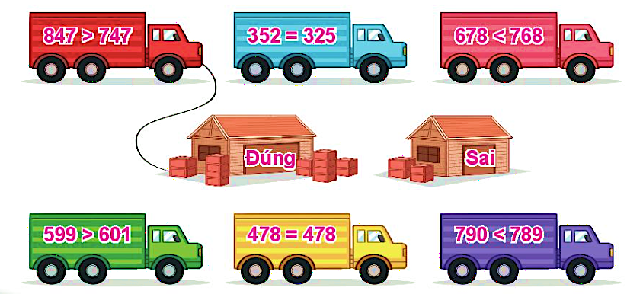
1
Đ/ S?

Slide 7
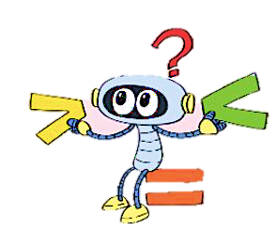
2
> , < , = ?
?
<
215 218
?
>
587 507
?
>
392 239
?
=
258 258
?
<
776 777
?
>
858 585

Slide 8
3
Cho biết số đo chiều cao của 4 con vật:
213 cm
579 cm
396 cm
274 cm
a) - Con vật cao nhất là:
- Con vật thấp nhất là:
Hươu cao cổ
Đà điểu
b) Tên các con vật theo thứ tự từ thấp nhất đến cao nhất là:
Đà điểu, gấu nâu, voi, hươu cao cổ.

Slide 9
4
Từ ba tấm thẻ ghi các số 2, 3 và 5, mỗi bạn đã tạo ra một số có ba chữ số rồi viết ra giấy:
Trong bốn số trên:
Số lớn nhất là:
Số bé nhất là:
b) Hãy tạo một số lớn hơn bốn số trên.
352
235
523,
532

